Slide 1
Курсовая работа
Поиск кратчайших путей в сетях
Выполнила: студентка 431 группы Петина Евгения
Научный руководитель:
к.ф.-м.н., профессор В. Н. Салий
2018

Slide 2
Поиск кратчайших путей в сетях
Известные алгоритмы решения задачи
Алгоритм Дейкстры находит кратчайший путь от одной из вершин сети с положительными весами до всех остальных.
Модифицированный алгоритм Дейкстры — для сети, допускающей дуги отрицательного веса.
Алгоритм Беллмана — Форда находит кратчайшие пути от одной вершины сети до всех остальных. //уточнить с какими графами работает
Алгоритм Флойда — Уоршелла находит кратчайшие пути между всеми вершинами взвешенного ориентированного графа. // переформулировать
Алгоритм Джонсона находит кратчайшие пути между всеми парами вершин взвешенного ориентированного графа.

Slide 3
Поиск кратчайших путей в сетях
Некоторые алгоритмы для поиска кратчайших путей в сетях
Алгоритм нахождения кратчайшего пути в сети Лозовану (система автодорог проектирование Молдавия)
Метод «сращивания деревьев» для невзвешенных орграфов Богомолова и Сперанского (в теории автоматов)
// использовались в специальных приложениях

Slide 4
Поиск кратчайших путей в сетях
Основные определения и термины
Ориентированный граф (орграф) — это пара 𝐺⃗= (𝑉,𝑎), где 𝑉 — конечное непустое множество (вершины орграфа), a 𝑎 ⊆ 𝑉 × 𝑉 — отношение на множестве 𝑉 (пара (𝑢,𝑣) ∈ 𝑎 называется дугой орграфа с началом 𝑢 и концом 𝑣). Отношение 𝑎 — это отношение смежности .
Путь в графе — такая последовательность дуг, в которой каждые две соседние дуги имеют общую вершину, и никакая дуга не встречается более одного раза. Длиной пути в графе называется количество входящих в состав этого пути дуг.

Slide 5
Поиск кратчайших путей в сетях
Основные определения и термины
Кратчайший путь в орграфе — минимальная последовательность дуг, передвигаясь по которым можно попасть из одной вершины в другую.
Вершина 𝑣 называется достижимой из вершины 𝑢, если существует путь, начинающийся в вершине 𝑢 и заканчивающийся в вершине 𝑣. В таком случае эти две вершины связаны отношением достижимости: (𝑢,𝑣) ∈ 𝛿.
Определение сети - орграф каждой дуге которого приписан вес

Slide 6
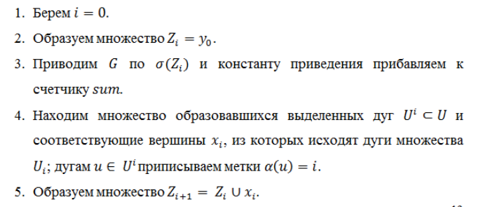
Поиск кратчайших путей в сетях
Алгоритм Лозовану

Slide 7
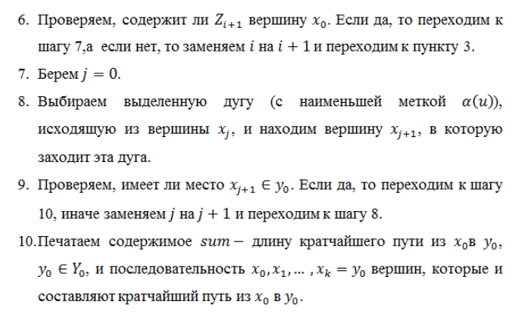
Поиск кратчайших путей в сетях
Алгоритм Лозовану

Slide 8
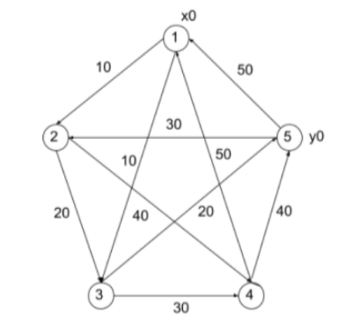
Поиск кратчайших путей в сетях
Алгоритм Лозовану: принцип работы

Slide 9
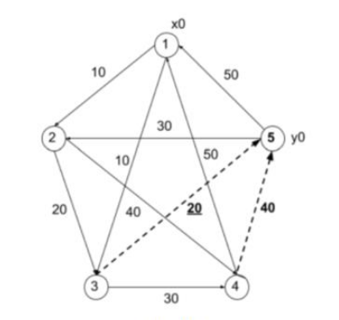
Поиск кратчайших путей в сетях
Алгоритм Лозовану принцип работы

Slide 10
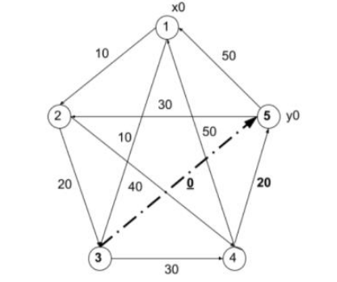
Поиск кратчайших путей в сетях
Алгоритм Лозовану принцип работы

Slide 11
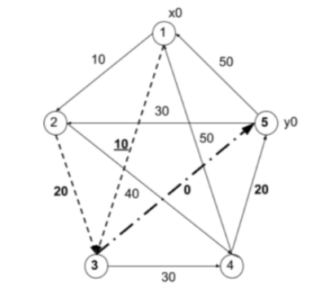
Поиск кратчайших путей в сетях
Алгоритм Лозовану принцип работы

Slide 12
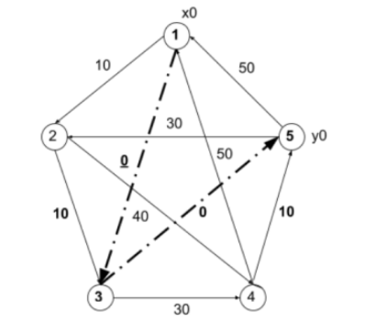
Поиск кратчайших путей в сетях
Алгоритм Лозовану принцип работы

Slide 13
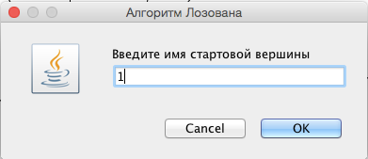
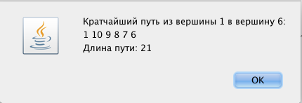
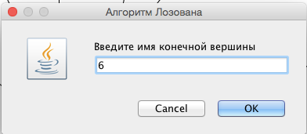
Поиск кратчайших путей в сетях
Алгоритм Лозовану результат работы программы
тестовый пример амо (американского математического общества)

Slide 14
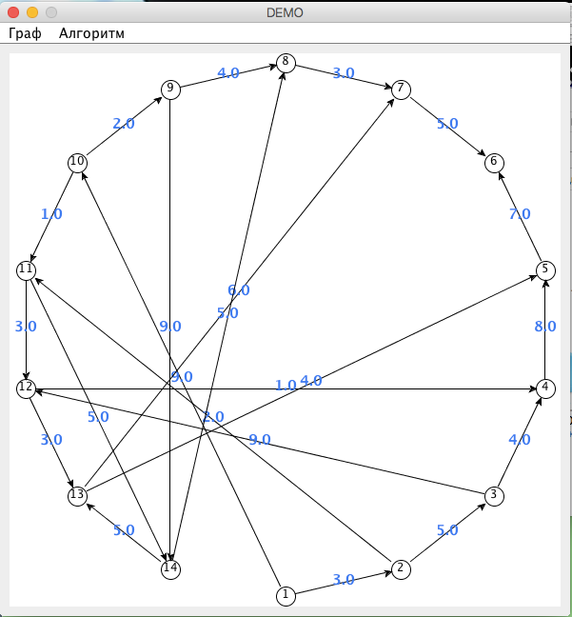
Поиск кратчайших путей в сетях
Алгоритм Лозовану результат работы программы

Slide 15
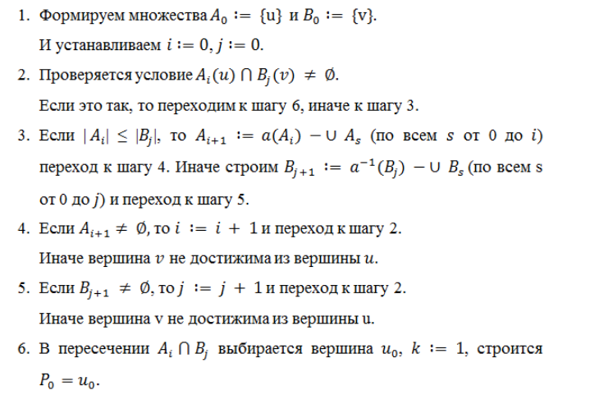
Поиск кратчайших путей в сетях
Алгоритм метода «сращивания деревьев»

Slide 16
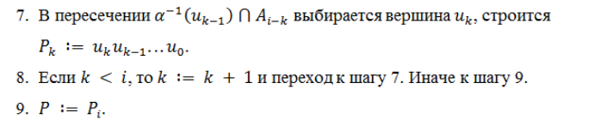
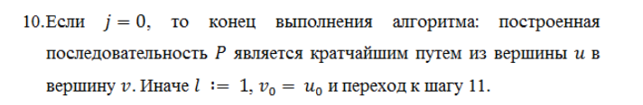
Поиск кратчайших путей в сетях
Алгоритм метода «сращивания деревьев»

Slide 17
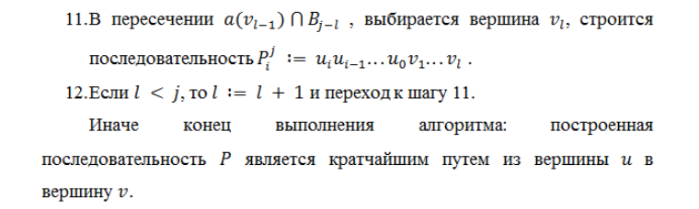
Поиск кратчайших путей в сетях
Алгоритм метода «сращивания деревьев»

Slide 18
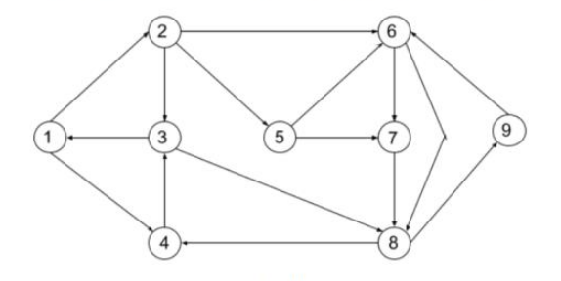
Поиск кратчайших путей в сетях
Алгоритм «метода сращивания деревьев» принцип работы

Slide 19
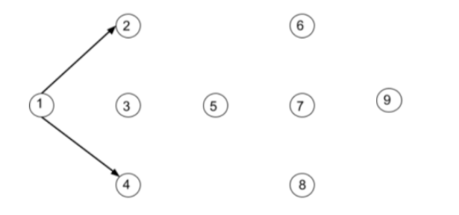
Поиск кратчайших путей в сетях
Алгоритм «метода сращивания деревьев» принцип работы

Slide 20
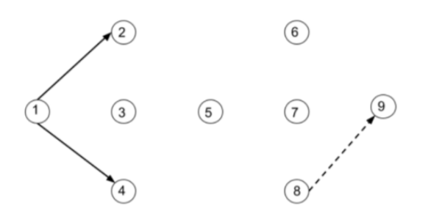
Поиск кратчайших путей в сетях
Алгоритм «метода сращивания деревьев» принцип работы

Slide 21
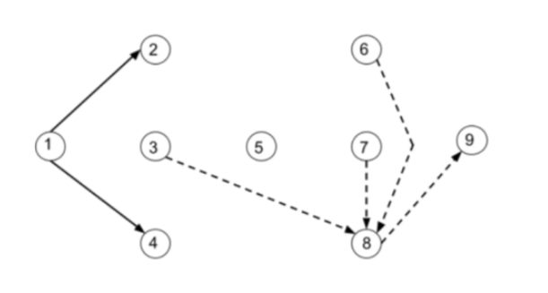
Поиск кратчайших путей в сетях
Алгоритм «метода сращивания деревьев» принцип работы

Slide 22
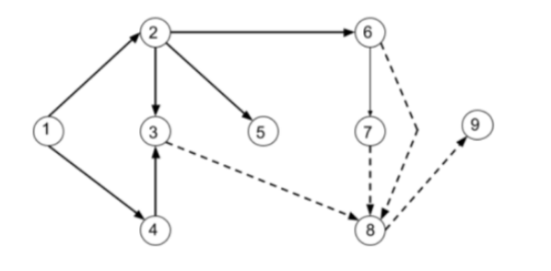
Поиск кратчайших путей в сетях
Алгоритм метода «сращивания деревьев» принцип работы

Slide 23
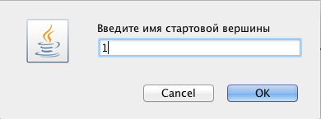
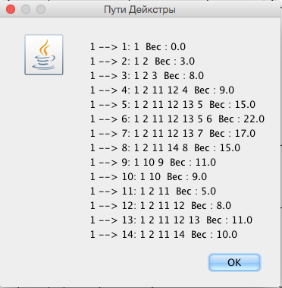
Поиск кратчайших путей в сетях
Алгоритм сращивания деревьев результат работы программы

Slide 24
Поиск кратчайших путей в сетях
Алгоритм сращивания деревьев результат работы программы

Slide 25
Спасибо за внимание!

